Slide 1


ACREDITARE ERASMUS+
ȘCOALA GIMNAZIALĂ NR.1 BRĂNEȘTI, ILFOV
ANUL I, nr. de ref. 2023-1-RO01-KA121-SCH-000129582

Slide 2
CHEILE BUNĂSTĂRII - ÎNDRUMĂRI SPRE O ÎNVĂȚARE CONTINUĂ
MATERIAL DE TRAINING PENTRU PROFESORII CICLULUII GIMNAZIAL
ȘI NU NUMAI

Slide 3

program inovator dedicat dezvoltării profesionale a educatorilor, destinat să îmbunătățească metodele de predare prin învățarea centrată pe elev. curiozitatea și motivația interioară a elevilor SUNT „CHEILE”, facilitând astfel crearea unei comunități școlare inclusive și stimulative.
OBIECTIVE
1) Îmbunătățirea abilităților de comunicare și empatie pentru a crea un mediu de învățare susținător;
2) Implementarea de strategii active pentru dezvoltarea unei culturi a apartenenței în clasă, cu scopul de a stimula participarea elevilor ;
3) Adoptarea unor metode diferențiate care să abordeze nevoile educației speciale, asigurând bunăstarea tuturor elevilor.

Slide 4

Valoare adaugată
oferă participanților cunoștințe teoretice și instrumente practice care să le permită implementarea unui mediu educațional stimulativ și fericit, astfel contribuind la dezvoltarea holistică a elevilor

Slide 5
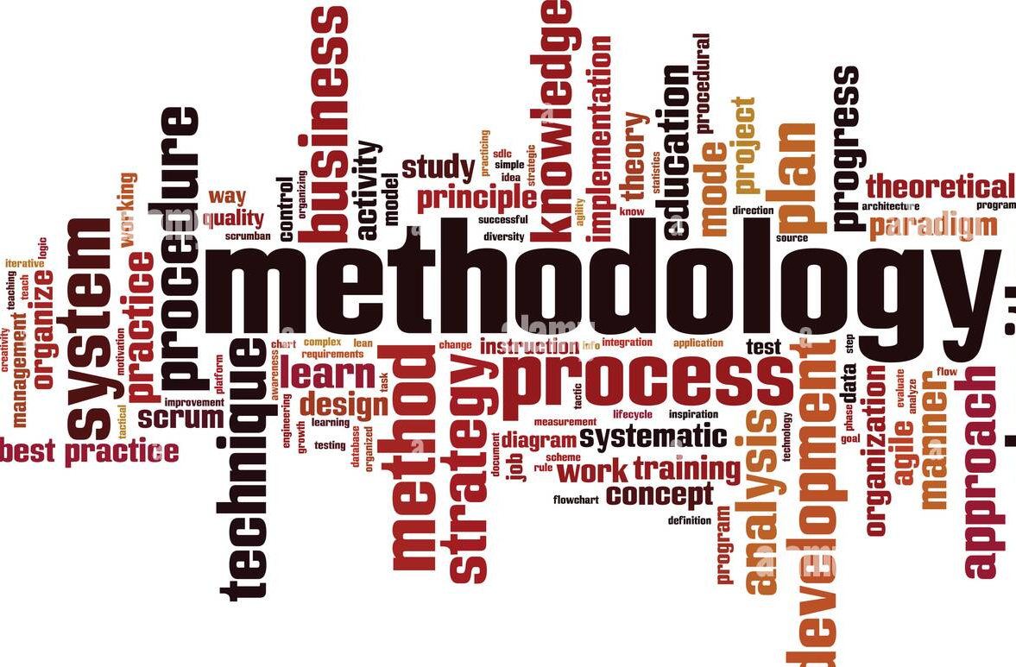
METODOLOGIE
metode interactive, incluzând ateliere de lucru, studii de caz și activități de grup, pentru a încuraja participarea activă și învățarea colaborativă.
Vor fi utilizate resurse digitale și platforme online pentru accesibilitatea continuității materialelor de curs.
Profilul participanților include profesori de gimnaziu din diverse discipline, interesați de inovare educațională și doritori să implementeze strategii centrate pe elev în activitățile lor didactice.

Slide 6

RESURSA UMANĂ
Facilitator:
Prof. Anișoara Aydin, formator, cu o experiență vastă în implementarea metodologiilor inovatoare și formarea educatorilor.
Traineri:
prof. Andreea-Florentina Mărunțelu, prof. Sabina-Nina Șteopoae,
prof. Mariana Stancu,
experți în educație și cu o vastă formare prin proiecte Erasmus+.
Cu o abordare colaborativă și empatică, vor va oferi participanților resurse valoroase pentru transformarea mediului educațional.

Slide 7

ZIUA 1
Fundamentele învățării centrate pe elev
09:15 - 09:30 | PRIMIREA PARTICIPANȚILOR ȘI ÎNREGISTRARE
09:30 - 10:30 | Introducere în învățarea centrată pe elev
10:30 - 10:45 | Pauză de cafea
10:45 - 12:00 | Tehnici de comunicare eficientă
12:00 - 13:00 | Ateliere practice: Crearea unui mediu incluziv
13:00 - 14:00 | Prânz
14:00 - 15:30 | Studii de caz: Abordarea diversității în clasă
15:30 - 16:00 | Reflecții și discuții

Slide 8

Ziua 2: Cultivarea motivației și bunăstării elevilor
09:15 - 09:30 | Recapitulare ziua 1
09:30 - 10:30 | Teorii ale motivației
10:30 - 10:45 | Pauză de cafea
10:45 - 12:00 | Strategii pentru stimularea angajamentului elevilor
12:00 - 13:00 | Activități socio-emoționale
13:00 - 14:00 | Prânz
14:00 - 15:30 | Planificarea lecțiilor integrative
15:30 - 16:00 | Reflecții și feedback

Slide 9

Ziua 3: Construcția comunității educaționale
09:00 - 09:30 | Recapitulare ziua 2
09:30 - 10:30 | Relația cu părinții și comunitatea
10:30 - 10:45 | Pauză de cafea
10:45 - 12:00 | Proiecte colaborative
12:00 - 13:00 | Evaluarea progresului cursului
13:00 - 14:00 | Prânz
14:00 - 15:30 | Elaborarea planurilor de acțiune personalizate
15:30 - 16:00 | Concluzii și feedback

Slide 10
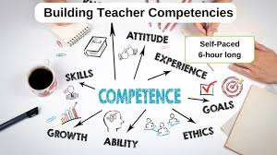
Competențe profesionale dezvoltate:
1. Îmbunătățirea abilităților de comunicare
2. Dezvoltarea competențelor socio-emoționale
3. Proiectarea de strategii diferențiate de învățare
4. Promovarea unui climat pozitiv în clasă
5. Implementarea unor evaluări formative

Slide 11

REZULTATE
Tangible:
1. Îmbunătățirea performanțelor academice anual cu minim
2. Reducerea absenteismului cu minim
3. Crearea de resurse educaționale diverse
4. Creșterea implicării elevilor în activități extracurriculare cu minim
Intangibile:
1. Îmbunătățirea relațiilor interumane
2. Dezvoltarea competențelor sociale și emoționale
3. Transformarea culturii școlare într-una pozitivă
4. Creșterea vizibilității și imaginii școlii

Slide 12

Introducere în Învățarea Centrată pe Elev
Imaginează-ți o lume în care fiecare elev este nu doar un spectator în sala de clasă, ci un arhitect al propriului său drum educațional.
Învățarea centrată pe elev transformă acest vis în realitate, oferind fiecărui copil ocazia de a explora, de a întreba și de a crea în ritmul său.
Prin cultivarea curiozității naturale și a pasiunii pentru descoperire, această abordare nu doar că stimulează gândirea critică, ci și încurajează emoțiile și conexiunile sociale, esențiale pentru o dezvoltare sănătoasă.
Fiecare lecție devine astfel o aventură, unde elevii sunt încurajați să își exprime ideile, să colaboreze și să se implice activ în procesul de învățare, transformând întâlnirile din clasă în comunități vibrante de învățare.
Într-o lume în continuă schimbare, învățarea centrată pe elev nu este doar o metodă; este o filozofie care ne invită să îmbrățișăm fiecare diferență și să celebrăm fiecare succes, oricât de mic ar fi acesta. Hai să deschidem împreună porțile acestei călătorii fascinante, unde elevii devin nu doar învățăcei, ci și lideri ai propriei lor educații!

Slide 13

Tehnici de Comunicare Eficientă
Întâlnindu-ne în sălile de clasă, suntem adesea gardienii unor lumi diverse, fiecare copil purtând cu sine un univers unic de idei și emoții. Tehnicile de comunicare eficientă sunt cheia prin care deschidem porțile înțelegerei și colaborării, transformând interacțiunile cotidiene în oportunități de conectare profundă. Imaginează-ți un spațiu în care ascultarea activă devine un instrument de putere, iar feedbackul constructiv nu este doar o observație, ci o invitație la creștere. Prin formularea întrebărilor potrivite, fiecare profesor nu doar că stimulează gândirea critică, ci și cultivă un mediu în care elevii se simt apreciați și încurajați să își împărtășească perspectivele.
Această artă a comunicării nu se limitează la cuvinte; se extinde la limbajul corpului, la tonul vocii și la empatia sinceră, construind punți solide între profesori și elevi. Când ne angajăm în bătaia colaborativă, unde dialogul deschis și receptivitatea sunt fundamentale, transformăm fiecare întâlnire într-o oportunitate de a învăța unii de la alții. Tehnicile de comunicare eficientă nu sunt doar instrumente, ci sunt forțele care ne unesc, care ne ajută să navigăm în complexitatea relațiilor educaționale și să creăm un climat de respect și susținere. Așa că, haideți să îmbrățișăm puterea cuvintelor și a comunicării, și să facem din fiecare conversație un pas înainte spre inimi și minți deschise!

Slide 14

Atelier Practic: Crearea unui Mediu Incluziv
Imaginează un loc în care fiecare voce este ascultată, fiecare idee contează și diversitatea nu este doar acceptată, ci sărbătorită. Atelierul practic "Crearea unui Mediu Inclusiv" este o oportunitate excelentă de a transforma aceste viziuni în realitate, oferindu-le participanților instrumentele necesare pentru a cultiva un spațiu educațional unde fiecare elev se simte valorizat și încurajat să își aducă contribuția unică. Într-o lume unde diferențele sunt adesea văzute ca obstacole, ne propunem să le transformăm în puncte forte, prin activități colaborative, sesiuni de brainstorming și exerciții de auto-reflecție.

Slide 15

Acest atelier va contribui la dezvoltarea unui mediu educativ mai incluziv, sprijinind astfel nu doar dezvoltarea personală a educatorilor, ci și a elevilor.
Fiecare pas al acestui atelier este gândit să dezvolte abilități practice și strategii concrete pentru a integra principiile incluziunii în activitățile zilnice.
De la adaptarea curriculumului la nevoile diverse ale elevilor, până la crearea unor relații bazate pe respect și încredere, vom explora cum micile modificări pot avea un impact uriaș asupra experienței de învățare. Împreună, vom descoperi puterea empatiei și a flexibilității, construind nu doar comunități educaționale, ci și o cultură a acceptării și a sprijinului reciproc.
În final, fiecare participant va pleca nu doar cu idei inovatoare, ci și cu o valoare profundă: convingerea că, prin colaborare, putem transforma fiecare colț al educației într-un spațiu al oportunităților egale pentru toți!

Slide 16
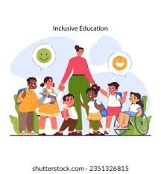
Introducerea Conceptului de Incluzivitate
Activitate: Discuție de grup despre ce înseamnă un mediu inclusiv, identificând exemple personale și profesionale de incluziune și excluziune.
Obiectiv: Să conștientizăm diversitatea și importanța incluziunii în educație.

Slide 17

Evaluarea Mediului Curent
Activitate: Utilizarea unui chestionar pentru a evalua percepția despre inclusivitate în propria clasă sau instituție.
Obiectiv: Să identificăm punctele forte și ariile de îmbunătățire în mediul educațional actual.

Slide 18

Stabilirea unui Spațiu Sigur pentru Dialog
Activitate: Crearea unor „reguli de bază” pentru colaborare și respect reciproc în grup.
Obiectiv: Să asigurăm un climat de încredere care încurajează participarea activă.

Slide 19

Strategii de Încurajare a Diversității
Activitate: Grupuri mici care discută și dezvoltă idei despre cum să integreze diverse stiluri de învățare și nevoi speciale în activitățile lor educaționale.
Obiectiv: Să generăm soluții creative pentru adaptarea curriculumului și a metodologiilor de predare.

Slide 20

Rolul Empatiei în Educație
- Activitate: Exerciții de empatie, cum ar fi jocul de rol sau simulări, pentru a înțelege perspectivele altora.
- Obiectiv: Să dezvoltăm abilitatea de a empatiza cu elevii din diverse medii și cu diferite nevoi.

Slide 21

Implementarea Resurselor pentru Incluziune
- Activitate: Prezentarea resurselor disponibile (cursuri, materiale didactice, tehnologii adaptate) și crearea unui plan pentru integrarea acestora.
- Obiectiv: Să dotăm participanții cu instrumentele necesare pentru a implementa incluziunea.

Slide 22
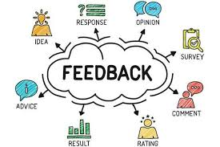
Feedback și Îmbunătățire Continuă
- Activitate: Formularea de feedback constructiv pentru ideile și planurile prezentate de fiecare participant.
- Obiectiv: Să promovăm o cultură a îmbunătățirii continue și a colaborării în procesul educațional

Slide 23
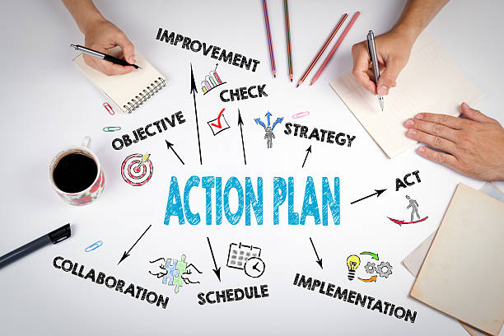
Plan de Acțiune
Activitate: Crearea unui plan individual sau de grup pentru a aplica conceptele învățate în propria practică educațională.
Obiectiv: Să asigurăm un angajament activ față de implementarea strategiilor incluzive.

Slide 24
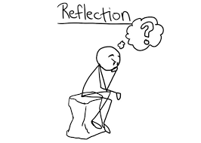
Concluzii și Reflecții Finale
Activitate: Sesiune de închidere unde participanții își împărtășesc perspectivele și ceea ce au învățat în cadrul atelierului.
Obiectiv: Să consolidăm învățarea și să inspirăm acțiuni viitoare.

Slide 25
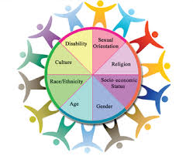
Studiu de Caz: Abordarea Diversității în Clasă
OBIECTIVE:
IDENTIFICAREA NEVOILOR
DEZVOLTAREA STRATEGIILOR
EVALUAREA IMPACTULUI

Slide 26

EVALUREA IMPACTULUI
REZULTATE
CONCLUZII

Slide 27

TEORII ALE MOTIVAȚIEI
TEORIA LUI MASLOW
TEORIA AUTODETERMINĂRII (DECI&RYAN)
TEORIA AȘTEPTĂRILOR-VALENȚEI
TEORIA ÎNVĂȚĂRII SOCIALE (BANDURA)
TEORIA SCOPURILOR

Slide 28

Implementarea Abordării Diversității
EVALUAREA NEVOILOR ELEVILOR
FORMAREA CADRELOR DIDACTICE
ADAPTAREA CURRICULUMULUI
SPRIJIN EMOȚIONAL ȘI SOCIAL

Slide 29

STRATEGII EFICIENTE
PENTRU STIMULAREA ANGAJAMENTULUI ELEVILOR
ÎNVĂȚAREA ACTIVĂ
RELEVANȚA CONTEXTULUI
FEEDBACK CONSTRUCTIV
DIVERSITATE ÎN METODELE DE PREDARE
STABILIREA UNOR OBIECTIVE CLARE (SMART)
PROMOVAREA AUTONOMIEI
CONSTRUIREA UNEI COMUNITĂȚI DE ÎNVĂȚARE

Slide 30
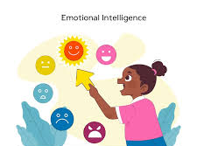
Activitățile socio-emoționale
JOCURI DE ROL
ACTIVITĂȚI DE GRUP
TEHNICI DE MINDFULNESS
REFLECȚIA PERSONALĂ
ACTIVITĂȚI ARTISTICE
DISCUȚII DESPRE EMOȚII
PARTICIPAREA LA ACTIVITĂȚI DE VOLUNTARIAT

Slide 31
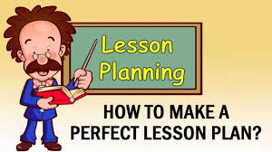
PLANIFICAREA LECȚIILOR INTEGRATIVE
STABILIREA TEMELOR COMUNE LA DIVERSE DISCIPLINE ȘCOLARE
COLABORAREA ÎNTRE PROFESORI
ACTIVITĂȚI HANDS-ON
UTILIZAREA tic
EVALUAREA INTEGRATĂ
ÎNVĂȚAREA BAZATĂ PE PROIECTE
REFLECTAREA ASUPRA PROCESULUI DE ÎNVĂȚARE

Slide 32

RELAȚIA ELEVILOR CU PĂRINȚII ȘI COMUNITATEA
IMPORTANȚA RELAȚIEI
COMUNICAREA EFICIENTĂ
ROLUL PĂRINȚILOR
CONTRIBUȚIA COMUNITĂȚII
IMPLICAREA ELEVILOR ÎN COMUNITATE
BENEFICII

Slide 33

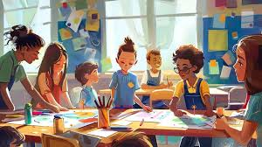

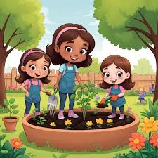
PROIECTE COLABORATIVE
SPORTURI DE BUNĂSTARE
ACTIVITĂȚI ARTISTICE PENTRU SENSIBILIZARE
CLUBURI DE DEZBATERI PE TEME DE MEDIU ȘI DE INCLUZIUNE SOCIALĂ
GRĂDINA ȘCOLII SUSTENABILE
ATELIERE DE EDUCAȚIE ECOLOGICĂ
PROIECTE DE VOLUNTARIAT PENTRU MENȚINEREA UNUI MEDIU CURAT
ȘI SĂNĂTOS
PROGRAME DE MENTORAT ÎNTRE GENERAȚII

Slide 34
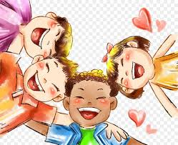
Sursele imaginilor: pngtree.com, Vecteezy.com, iStock.com, Freepik.com, Shutterstock.com

Slide 35

ACREDITARE, ANUL I, nr. de ref. 2023-1-RO01-KA121-SCH-000129582
DISCLAIMER
Finanțat de Uniunea Europeană.
Punctele de vedere și opiniile exprimate aparțin, însă, exclusiv autorului (autorilor) și nu reflectă neapărat punctele de vedere și opiniile Uniunii Europene sau ale Agenției Executive Europene pentru Educație și Cultură (EACEA).
Nici Uniunea Europeană și nici EACEA nu pot fi considerate răspunzătoare pentru acestea.

